Slide 1
مادة اساسيات الحاسوب كلية التربية/القرنة قسم اللغة الانكليزية المرحلة الاولى مدرس المادة: م.م عمار عبد الجبار
محاضرة: 3

Slide 2
أجيال الحاسوب
عمل العلماء على تطوير الحاسوب ليلائم تسارع الحياة , وبدأت أجيال الحاسوب بالظهور:
الجيل الاول (جيل الانابيب المفرغة): تطلق هذه السمية على الفترة الأولى من حياة تطور الحاسوب من عام 1945 م والى عام 1951م , استخدمت الانابيب المفرغة في صناعة حواسيب هذا الجيل التي كانت ضخمة و بطيئة السرعة تنبعث منها كميات كبيرة من الحرارة مما لزم استخدام مكيفات عملاقة للتبريد.

Slide 3
أجيال الحاسوب
الجيل الثاني (جيل الترانزستور): تطلق هذه التسمية على الحواسيب التي ظهرت في عام 1952 الى عام 1960 وهي الفترة التي تم استخدام تكنلوجيا الترانزستورات,في صناعة هذه الحواسيب حل الترانزستور المصنوع من السليكون محل 40 انبوبة فارغة مما أدي الى صغر حجم هذه الحواسيب التي تستهلك طاقة كهربائية اقل من حواسيب الجيل الاول وبالتالي انبعاث حراري اقل.
الجيل الثالث (جيل الدوائر المتكاملة): بدأت حاسبات هذا الجيل بالظهور عام 1961 الى عام 1969م تم استخدام الدوائر المتكاملة في تصنيعها , وتميزت بسعة ذاكرتها , كما انها اصغر حجماً من حاسبات اليل الثاني , وزيادة ملحوظة في سرعتها حتى أصبحت تقاس بالنانو ثانية, واستخدمت الدوائر المتكاملة (مئات الترانزستورات) في صناعة حاسبات هذا الجيل, وتميز بصغر الحجم وزيادة الكفاءة وقلة التكلفة.

Slide 4
الجيل الرابع (جيل المعالج الدقيق): بدء هذا الجيل عام 1970م ليخلفه جيل اخر ام 1990م , استخدم في هذا الجيل تكنلوجيا أشباه الموصلات , وهو اسرع من الأجيال التي سبقته نتيجة التعديلات التي أدخلت عليه . في هذا الجيل ظهرت الحاسبات الشخصية والمنزلية سهلة الحمل والاستخدام , مما أتاح لشريحة اكبر من الناس في استخدام الحاسبة . تميزت حاسبات هذا الجيل بكل من الدوائر المتكاملة المتراصة والمعالج الدقيق.
الجيل الخامس (جيل الذكاء الاصطناعي): من مميزات الانسان شغفه نحو التقدم والتطور , لذلك لم يكتفي بما وصل اليه , لذلك فقد بحث عن جيل جديد للحاسبات امتاز بذكاء اصطناعي عالي , يحويه الحاسوب ويقوم من خلاله بتطبيق الأوامر الصوتية دون الحاجة للمدخلات المادية الملموسة . اصبح الحاسوب اقل حجما , واقل تعقيدا , ومتوفر للجميع .

Slide 5
مكونات الحاسب الالي
يتكون التصميم الهندسي للحاسب الالي من جزئيين رئيسيين هما:
1- مكونات مادية ( الكيان المادي ) Hardware
2- مكونات برمجية ( الكيان البرمجي ) Software
سنتناول النوع الاول المكونات المادية وتشمل:
( وحدات الادخال , وحدات الاخراج, وحدة المعالجة المركزية, وحدة التخزين الثانوية )

Slide 6
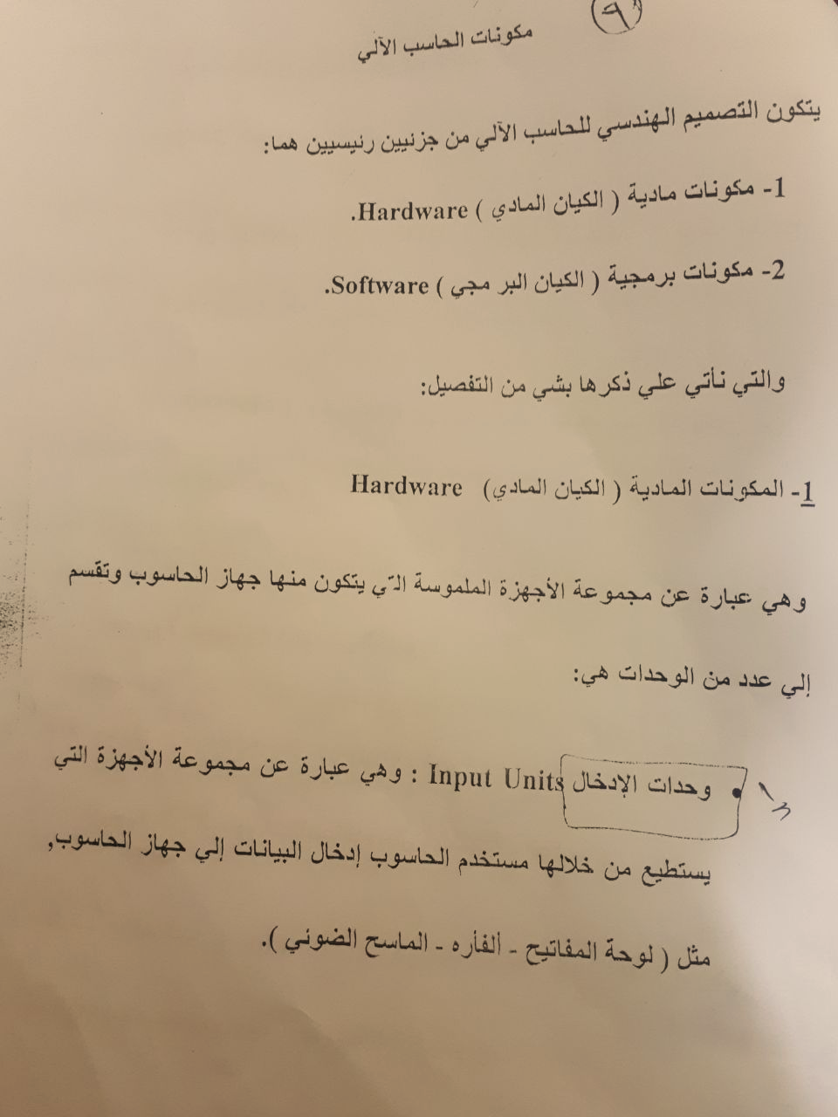
المكونات المادية Hardware

Slide 7
انواع وحدات الادخال
لوحة المفاتيح (Keyboard): وهي اهم وحدات الادخال وتستخدم لإدخال والحروف و الارقام و الرموز. وتقسم الى: مفاتيح الطباعة والوظائف و مفاتيح الاتجاهات وغيرها.
الفأرة (:(Mouse وهي جهاز صغير بحجم كف اليد ويحتوي على زرين ايمن و ايسر.
الماسح الضوئي (Scanner): عبارة عن جهاز يقوم بمسح الصورة ضوئيا و إدخالها الى الحاسبة.

Slide 8
وحدات الاخراج
2- وحدات الاخراج :Output Units وهي عبارة عن مجموعة الاجهزة التي تقوم بعرض المعلومات للمستخدم مثل (الشاشة – الطابعة).
انواعها:
الشاشة Monitor: وهي عبارة عن جهاز يقوم بعرض المعلومات للمستخدم وتوجد منها عدة اشكال وانواع.
الطابعة Printer: وهي عبارة عن جهاز يقوم بعرض المعلومات للمستخدم على الورق وتوجد منها عدة اشكال وانواع.

Slide 9
تكملة انواع المكونات المادية
3- وحدة المعالجة المركزية CPU: و هي عبارة عن قطعة الكترونية صغيرة تقوم بمعالجة البيانات المدخلة من وحدات الادخال وتتكون من ثلاث اجزاء هي:
1- وحدة التحكم: وتقوم بتنسيق العمل بين اجزاء الحاسوب والاشراف على كافة العمليات التي تتم داخل الحاسوب.
2- وحدة الحساب والمنطق: وتقوم بتنفيذ كافة العلميات الحسابية والمنطقية.
3- وحدة الذاكرة الرئيسية: وهي اسرع انواع الذاكرة وتنقسم الى:
ذاكرة مؤقتة RAM: وهي ذاكرة محدودة السعة تفقد بياناتها بانقطاع التيار الكهربائي.
ذاكرة دائمة ROM: وهي ذاكرة مجهزة مصنعيا لا تفقد محتوياتها بانقطاع التيار الكهربائي.

Slide 10
تكملة انواع المكونات المادية
4- وحدة التخزين الثانوية: وتتمثل بالأجهزة التي تقوم بحفظ البيانات والبرامج بانواعها, ويتميز بعضها بسعته الكبيرة. و تشمل:
1- القرص المرن: ويتميز بسهولة نقلة ورخص ثمنه, الا ان سعته قليله وسرعته بطيئة.
2- القرص المدمج: ويتميز بسهولة نقله وسرعته ورخص ثمنه, وسعته الكبيرة.
3- الذاكرة الوميضيه: ويوجد منها عدة احجام وانواع تتميز بالسرعة, الا انها اغلى ثمنا من الوحدات السابقة.
4- القرص الصلب: وهو من اهم وحدات التخزين الثانوية ويتميز بسعته الكبيرة وهو اسرع وحدات التخزين الثانوية و اغلاها ثمنا, ويستخدم لحفظ كافة انواع البيانات.

